Slide 1
Tareas domesticas
Hoy es viernes el de 23 de mayo 2016
Los objetivos:
To be able to recognise at least three household chores in Spanish
To understand when to use the connectives ‘y’ and ‘pero’
To be able to express likes & dislikes about chores
Advanced pupils answer the questions in the listening.

Slide 17
Hacer la cama
Sacar la basura
Lavar el coche
Lavar la ropa
Pasear al perro
Planchar
1
2
3
6
4
5

Slide 18
Hoy es viernes dia 23 de marzo
Objetivos: to be able to express what you do to help out at home
Los quehaceres
Copy : siempre, nunca, a veces, de vez en cuando, a menudo

Slide 19
Hacer la cama
Ayudar en el jardín
Hacer nada
Limpiar la ventana
Pasear al perro
Limpiar mi habitación
Sacar la basura
Pasar la aspiradora
Planchar
Lavar los platos
Lavar la ropa
Lavar el coche

Slide 20
Me gusta

Slide 21
No me gusta

Slide 22
Me gusta
y
No me gusta
Pero
Me gusta lavar el coche y sacar la basura pero no me gusta lavar los platos.

Slide 24
Los quehaceres
A menudo
aveces
De vez en cuando
Nombre
Nunca

Slide 25
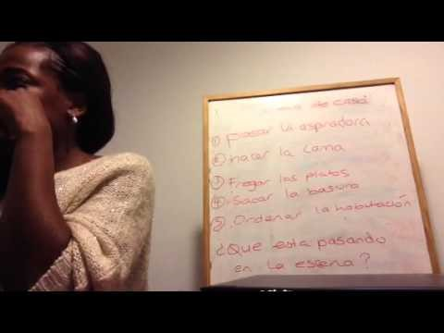
¿Qué haces tu para ayudar?

